Slide 1
XÂY DỰNG VÀ KIỂM ĐỊNH CHẤT LƯỢNG HỆ THỐNG RELIEFHUB
HỆ THỐNG QUẢN LÝ CỨU TRỢ THIÊN TAI
HỌC PHẦN & GIẢNG VIÊN
THÀNH VIÊN THỰC HIỆN
• Nhóm 18
• Giảng viên hướng dẫn: TS. Trịnh Thanh Bình
• Học phần: Đánh giá và kiểm định chất lượng phần mềm
1. Nguyễn Thị Thu Giang
MSSV: 23010871
2. Ngô Thị Minh Phương
MSSV: 23012156

Slide 2
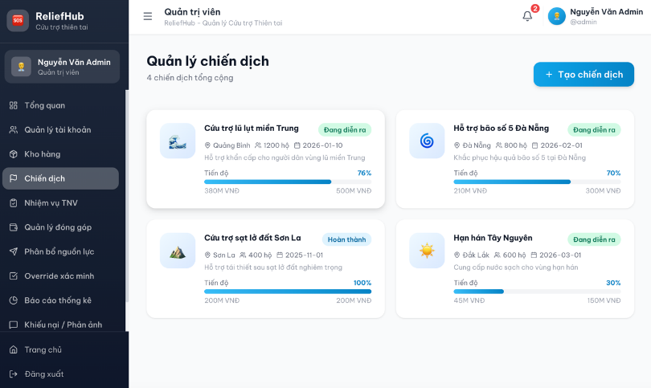
SLIDE 2
TỔNG QUAN HỆ THỐNG RELIEFHUB
1. HỆ THỐNG RELIEFHUB LÀ GÌ?
3. MỤC TIÊU KIỂM ĐỊNH CHẤT LƯỢNG
ReliefHub là hệ thống hỗ trợ quản lý hoạt động cứu trợ thiên tai, giúp kết nối và quản lý đồng bộ các hoạt động tiếp nhận, điều phối và phân phối nguồn lực cứu trợ giữa Nhà tài trợ, Ban Tài chính, Cán bộ địa phương, Tình nguyện viên và Người dân.
01
Đánh giá mức độ đáp ứng yêu cầu chức năng
Kiểm tra 28 yêu cầu hệ thống (REQ-001 → REQ-028) trên các phân hệ nghiệp vụ cốt lõi.
02
Phát hiện lỗi trong quá trình vận hành
Phát hiện sớm các lỗi bảo mật phân quyền, sai lệch tài chính và đứt gãy tích hợp UI – API.
1. Tiếp nhận
Quyên góp & Cứu trợ
→
2. Điều phối
Xác minh & Duyệt đơn
→
3. Phân phối
Kho vận & Sổ cái
Đánh giá chất lượng mã nguồn và khả năng bảo trì
03
Phân tích tĩnh mã nguồn (Oxlint), kiểm tra đóng gói (Vite) và đo độ bao phủ (JaCoCo).
Phục vụ 6 nhóm tác nhân xác thực (RBAC) trên 62 REST API endpoints & 43 trang UI.
Đề xuất hướng khắc phục các vấn đề được phát hiện
04
Xây dựng phương án sửa lỗi theo mức ưu tiên (P0 → P2) và kiểm chứng thực nghiệm bản vá.
2. CÔNG NGHỆ SỬ DỤNG (TECH STACK)
BACKEND
Java Spring Boot 3.2.5
Java 21 LTS • Spring Security 6 (JWT) • Spring Data JPA • 15 Services
FRONTEND
React 19.2.7
Vite 8.1.0 • React Router DOM 7.18.0 • Tailwind CSS • Lucide React 1.21.0
DATABASE
MySQL
MySQL 8.0 (Production Schema) & H2 In-Memory Database (Automated Testing)
Giao diện thực tế hệ thống Quản lý chiến dịch cứu trợ thiên tai — ReliefHub
XÂY DỰNG VÀ KIỂM ĐỊNH CHẤT LƯỢNG HỆ THỐNG RELIEFHUB

Slide 3
SLIDE 3
PHẠM VI VÀ PHƯƠNG PHÁP KIỂM THỬ
YÊU CẦU CHỨC NĂNG & HỆ THỐNG
TEST CASE ĐƯỢC THỰC THI
LỖI PHẦN MỀM ĐƯỢC GHI NHẬN
28
60
12
Bao gồm 22 Yêu cầu chức năng (REQ-001 → REQ-022) và 6 Yêu cầu phi chức năng / dịch vụ nền tảng (REQ-023 → REQ-028).
Bao gồm 53 Test Case Backend (TC-001 → TC-053) và 7 Test Case Giao diện WebUI (TC-054 → TC-060) theo chuẩn IEEE 829.
Truy vết đầy đủ 12 hồ sơ lỗi thực tế (BUG-001 → BUG-012) gắn với 11 phát hiện phân tích tĩnh (SF-01 → SF-11).
PHẠM VI
PHẠM VI
PHẠM VI
CÁC PHƯƠNG PHÁP VÀ CÔNG CỤ KIỂM THỬ ÁP DỤNG TRONG DỰ ÁN
01. KIỂM THỬ CHỨC NĂNG
02. KIỂM THỬ GIAO DIỆN
03. KIỂM THỬ MÃ NGUỒN TĨNH
Functional Testing (EP, BVA, Decision Table)
WebUI Testing (Chrome CDP — TC-054 → TC-060)
Oxlint 1.69.0 (Static Code Analysis)
Kiểm tra các nghiệp vụ cốt lõi của hệ thống: Xác thực, Chiến dịch, Quyên góp, Sổ cái, Yêu cầu hỗ trợ 6 bước và Kho vận.
Kiểm tra thao tác người dùng, luồng điều hướng phân quyền ProtectedRoute, biểu mẫu và phản hồi thực tế trên UI.
Phân tích tĩnh 50 tệp mã nguồn React/JS, phát hiện lỗi biến chưa khai báo (no-undef) và các biến/import dư thừa.
04. ĐO ĐỘ BAO PHỦ KIỂM THỬ
05. KIỂM TRA ĐÓNG GÓI
06. KIỂM THỬ TỰ ĐỘNG
JaCoCo 0.8.12 (Code Coverage Analysis)
Vite Build 8.1.0 (Production Bundler)
JUnit 5, Spring Boot MockMvc & H2 DB
Đo lường định lượng Line Coverage, Branch Coverage và Method Coverage trước và sau khi mở rộng bộ kiểm thử.
Kiểm tra quá trình biên dịch 870 modules, phát hiện cảnh báo kích thước gói JavaScript bundle vượt ngưỡng 500 kB.
Thực thi tự động 53 kịch bản kiểm thử đơn vị và tích hợp REST API độc lập, lặp lại chính xác và đo độ trễ p50/p95.
XÂY DỰNG VÀ KIỂM ĐỊNH CHẤT LƯỢNG HỆ THỐNG RELIEFHUB

Slide 4
SLIDE 4
KẾT QUẢ KIỂM THỬ TỔNG QUAN (60 TEST CASE)
KẾT QUẢ THỰC THI 60 TEST CASE
NHẬN XÉT VÀ ĐÁNH GIÁ TỔNG QUAN
42 TC
18 TC
12 LỖI
PASS 70%
Phần lớn Test Case đã đạt kết quả mong đợi
42/60 Test Case đạt PASS; các luồng nghiệp vụ chuẩn (Happy Paths) tại Backend và giao diện hoạt động đúng thiết kế.
PASS — 70%
FAIL — 30%
BUG-001→012
FAIL 30%
Vẫn tồn tại lỗi ảnh hưởng đến nghiệp vụ & người dùng
18/60 Test Case FAIL (tương ứng 12 BUG) gây sai lệch số dư chiến dịch, mất đơn cứu trợ trên UI và chặn nhầm API.
Biểu đồ tỷ lệ kết quả thực thi 60 Test Case (70% PASS / 30% FAIL):
PASS: 42 Test Case (70,00%)
FAIL: 18 (30%)
ƯU TIÊN P0
Cần ưu tiên xử lý lỗi bảo mật & toàn vẹn dữ liệu
Tập trung khắc phục ngay nhóm lỗi phân quyền RBAC/Auth (BUG-001, 002, 003, 007) và lỗi mất dữ liệu (BUG-005, 006).
Phân bố chi tiết theo mức độ ưu tiên & phân tầng kiểm thử:
BIỂU ĐỒ TRÒN KẾT QUẢ THỰC THI: 42 PASS (70%) & 18 FAIL (30%)
Ưu tiên P0 (21 TC)
13 PASS (61,90%)
8 FAIL (38,10%)
Ưu tiên P1 (32 TC)
23 PASS (71,88%)
9 FAIL (28,12%)
PASS: 70%
42 / 60 Test Case
6 PASS (85,71%)
1 FAIL (14,29%)
60 TC
100%
39 TC Backend + 3 TC Giao diện WebUI đạt kết quả mong đợi.
Ưu tiên P2 (7 TC)
Backend (53 TC)
39 PASS (73,58%)
14 FAIL (26,42%)
FAIL: 30%
18 / 60 Test Case (12 BUG)
WebUI (7 TC)
3 PASS (42,86%)
4 FAIL (57,14%)
14 TC Backend + 4 TC Giao diện WebUI thất bại (ghi nhận 12 lỗi).
XÂY DỰNG VÀ KIỂM ĐỊNH CHẤT LƯỢNG HỆ THỐNG RELIEFHUB

Slide 5
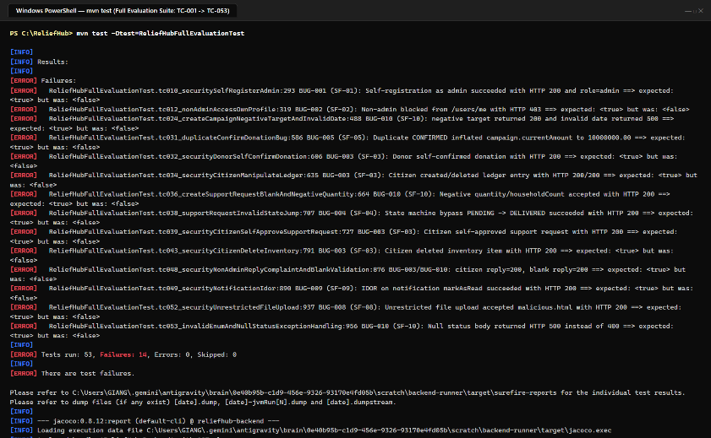
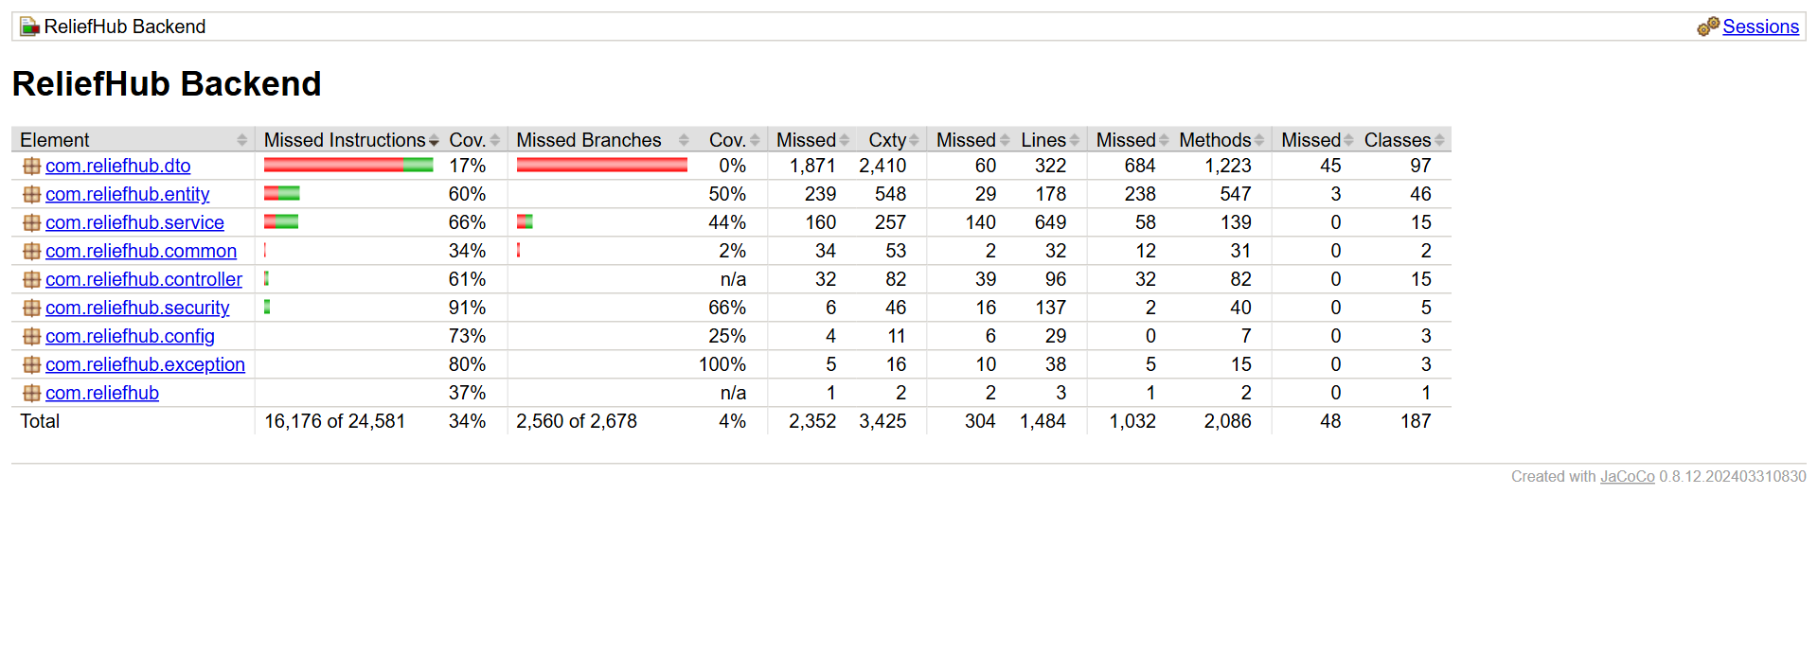
SLIDE 5
KIỂM THỬ BACKEND VÀ ĐỘ BAO PHỦ (JACOCO)
1. KẾT QUẢ KIỂM THỬ BACKEND (JUNIT 5 & MOCKMVC)
53
39
14
~15,1s
Tổng số Test Case
PASS (73,58%)
FAIL (26,42%)
Thời gian thực thi
2. KẾT QUẢ ĐO ĐỘ BAO PHỦ JACOCO 0.8.12
Độ bao phủ dòng lệnh ban đầu:
25,53% (Baseline)
Bằng chứng 1: Kết quả thực thi Maven Surefire (53 Test Case: 39 PASS, 14 FAIL)
Sau khi mở rộng bộ kiểm thử:
78,61% (+53,08%)
Độ bao phủ nhánh tại Service:
44,07%
(104 / 236 nhánh)
3. ĐÁNH GIÁ CHUYÊN MÔN
• Bộ kiểm thử mở rộng giúp tăng đáng kể độ bao phủ mã nguồn từ 25,53% lên 78,61% toàn dự án (tầng Service đạt 78,43% Line Coverage).
• Độ bao phủ cao không đồng nghĩa với việc toàn bộ chức năng đã hoạt động chính xác (chính nhờ mở rộng độ bao phủ đã phát hiện 14 TC FAIL).
Bằng chứng 2: Báo cáo JaCoCo 0.8.12 sau khi mở rộng bộ kiểm thử (78,61% Line Coverage)
XÂY DỰNG VÀ KIỂM ĐỊNH CHẤT LƯỢNG HỆ THỐNG RELIEFHUB

Slide 6
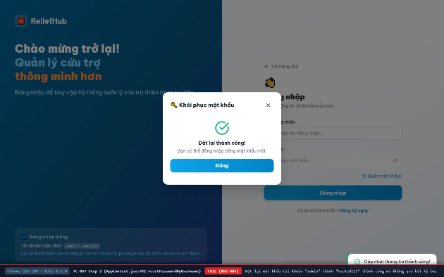
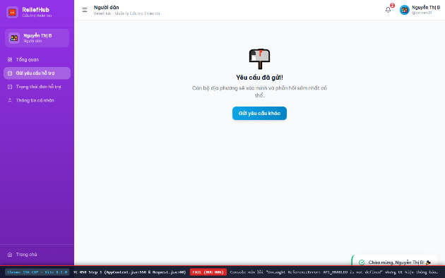
SLIDE 6
KIỂM THỬ GIAO DIỆN VÀ CÁC LỖI PHÁT HIỆN
KẾT QUẢ WEBUI – 7 TEST CASE
PASS: 3
FAIL: 4
HAI LỖI TIÊU BIỂU ĐƯỢC LỰA CHỌN ĐỂ DEMO
Test Case | Nội dung kiểm thử | Kết quả
TC-054 | Kiểm tra xác thực và phân quyền | PASS
TC-055 | Kiểm tra duyệt yêu cầu | PASS
TC-056 | Kiểm tra thông tin xác thực tài chính | FAIL
TC-057 | Kiểm tra chức năng đặt lại mật khẩu | FAIL
TC-058 | Kiểm tra lỗi API_ENABLED | FAIL
TC-059 | Kiểm tra quyên góp | PASS
TC-060 | Kiểm tra dữ liệu sau khi tải lại trang | FAIL
BUG-007
Vấn đề xác minh trong chức năng đặt lại mật khẩu
Form Quên mật khẩu (/login) cho phép đặt lại mật khẩu tài khoản admin chỉ bằng tên đăng nhập mà không kiểm tra mã OTP hay mật khẩu cũ (TC-057).
BUG-006
Lỗi biến API_ENABLED ảnh hưởng xử lý yêu cầu cứu trợ
Biến API_ENABLED chưa khai báo trong AppContext.jsx gây ReferenceError, làm đơn cứu trợ không lưu xuống DB và mất trạng thái sau khi nhấn F5 (TC-058, TC-060).
Minh chứng BUG-007 (TC-057)
Minh chứng BUG-006 (TC-058)
XÂY DỰNG VÀ KIỂM ĐỊNH CHẤT LƯỢNG HỆ THỐNG RELIEFHUB

Slide 7
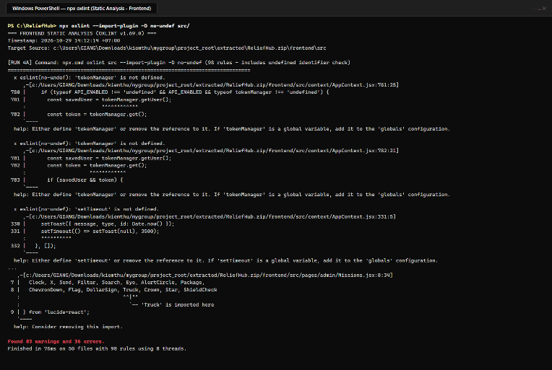
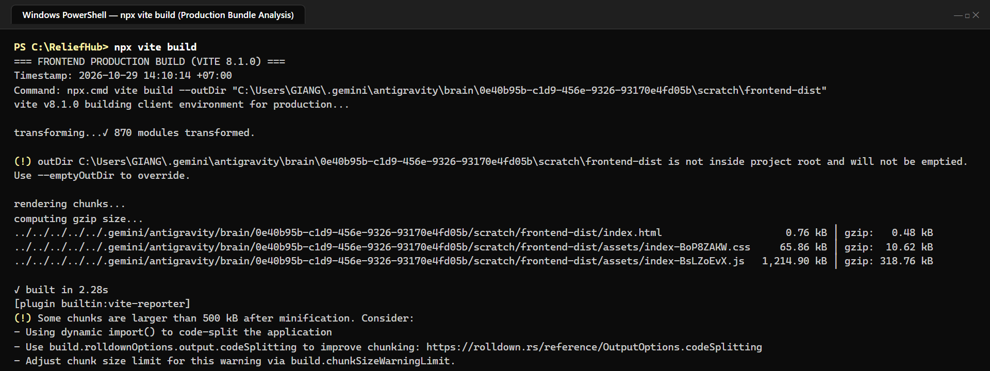
SLIDE 7
PHÂN TÍCH CHẤT LƯỢNG MÃ NGUỒN (OXLINT & VITE BUILD)
1. KẾT QUẢ PHÂN TÍCH TĨNH – OXLINT
2. KẾT QUẢ ĐÓNG GÓI – VITE BUILD
83
36
• Phát hiện các vấn đề như biến chưa khai báo (no-undef) và import không sử dụng.
870
1.214,90 kB
• Kích thước vượt ngưỡng cảnh báo 500 kB (gấp 2,43 lần).
Cảnh báo (Warnings)
Lỗi (Errors)
Modules chuyển đổi
Main JS Bundle
Kết quả Terminal Oxlint: 83 warnings và 36 errors trên mã nguồn Frontend
Kết quả Vite Build: 870 modules, cảnh báo Main JS bundle 1.214,90 kB (> 500 kB)
NHẬN XÉT
• Mã nguồn còn tồn tại vấn đề cần được rà soát và tối ưu (đặc biệt là 36 lỗi biến chưa khai báo gây ReferenceError khi chạy thực tế và 83 cảnh báo biến/import dư thừa).
• Bundle lớn (1.214,90 kB) là dấu hiệu cần xem xét tối ưu hóa (áp dụng code-splitting / lazy-loading), không tự nó chứng minh hệ thống có lỗi hiệu năng.
XÂY DỰNG VÀ KIỂM ĐỊNH CHẤT LƯỢNG HỆ THỐNG RELIEFHUB

Slide 8
SLIDE 8
ĐÁNH GIÁ VÀ ƯU TIÊN KHẮC PHỤC
CÁC NHÓM VẤN ĐỀ CHÍNH ĐƯỢC PHÁT HIỆN
THỨ TỰ ƯU TIÊN KHẮC PHỤC
1. BẢO MẬT
P0 — Khẩn cấp
MỨC 1 — ƯU TIÊN CAO
Cần tăng cường xác minh danh tính trong quy trình đặt lại mật khẩu và kiểm soát phân quyền truy cập API (RBAC).
• Khắc phục ngay các lỗi bảo mật (xác minh đặt lại mật khẩu, phân quyền RBAC) và lỗi làm mất dữ liệu (lưu yêu cầu cứu trợ, toàn vẹn số dư tài chính).
2. TÍNH TOÀN VẸN DỮ LIỆU
P0 — Khẩn cấp
Yêu cầu cứu trợ có thể không được lưu đúng cách xuống cơ sở dữ liệu; cộng dồn trùng lặp số tiền chiến dịch.
▼
3. ĐỘ ỔN ĐỊNH
P0 — Cao
MỨC 2 — ƯU TIÊN TIẾP THEO
Lỗi JavaScript (ReferenceError: API_ENABLED is not defined) có thể làm gián đoạn hoạt động giao diện và mất trạng thái.
• Xử lý các lỗi giao diện, đồng bộ dữ liệu mẫu, bổ sung kiểm tra đầu vào (@Valid) và nâng cao chất lượng mã nguồn (dọn cảnh báo Oxlint, tách bundle Vite).
4. KHẢ NĂNG BẢO TRÌ
P1 — Trung bình
▼
Mã nguồn còn 83 cảnh báo và 36 lỗi phân tích tĩnh (Oxlint) cần được rà soát, chuẩn hóa và dọn dẹp.
MỨC 3 — XÁC NHẬN SAU SỬA LỖI
5. HIỆU NĂNG
P2 — Cải tiến
• Tiếp tục kiểm thử hồi quy (Regression Testing) và kiểm thử tích hợp E2E sau khi sửa để xác nhận kết quả thực tế trên cả API và CSDL.
Cần xem xét tối ưu kích thước gói JavaScript bundle khởi đầu (1.214,90 kB > ngưỡng khuyến nghị 500 kB).
XÂY DỰNG VÀ KIỂM ĐỊNH CHẤT LƯỢNG HỆ THỐNG RELIEFHUB

Slide 9
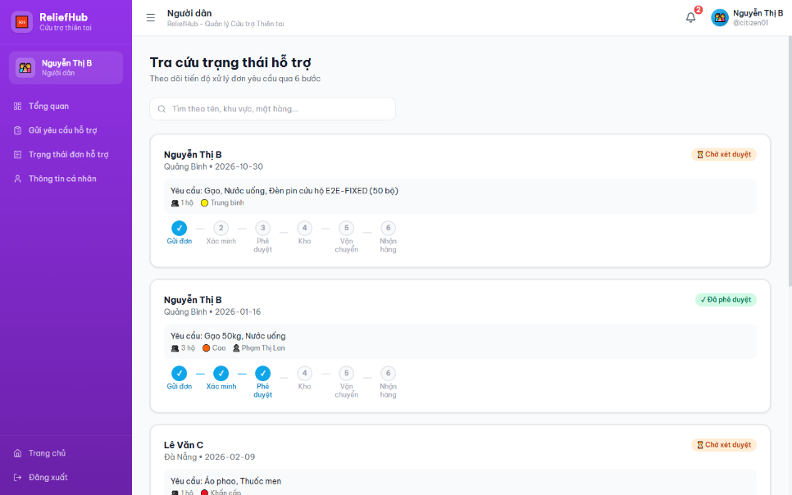
SLIDE 9
KHẮC PHỤC VÀ KIỂM TRA LẠI BUG-006
1. VẤN ĐỀ BAN ĐẦU (BEFORE)
2. BẢN SỬA MÃ NGUỒN (FIX)
3. KẾT QUẢ XÁC MINH (AFTER)
• Phát sinh lỗi ReferenceError: API_ENABLED is not defined trong AppContext.jsx.
• Giao diện có thể hiển thị thông báo thành công nhưng dữ liệu không được lưu.
• Dữ liệu xác nhận không được duy trì sau khi tải lại trang (nhấn F5).
• Khai báo tường minh hằng số cấu hình API_ENABLED trong AppContext.jsx.
• Import đầy đủ các dịch vụ kết nối Backend: supportRequestService và tokenManager.
• Đồng bộ luồng xác thực JWT và truy vấn lại danh sách đơn từ API khi khởi tạo.
• Gửi yêu cầu POST /api/support-requests.
• API trả về phản hồi HTTP 200 OK.
• Dữ liệu được lưu vào cơ sở dữ liệu (MySQL / H2).
• Dữ liệu vẫn tồn tại nguyên vẹn sau khi nhấn F5 tải lại trang.
➔
➔
Ý NGHĨA KIỂM TRA LẠI
PHẢN HỒI API & DỮ LIỆU TRONG CSDL
• Xác minh lại đồng thời cả phản hồi API (HTTP 200 OK) và dữ liệu thực tế trong cơ sở dữ liệu.
• Tránh chỉ dựa vào thông báo thành công trên giao diện (ngăn chặn False Positive).
[API] POST /api/support-requests -> 200 OK
{ "success": true, "data": {
"id": 2, "requestCode": "REQ-1793387758667",
"citizenName": "Nguyễn Thị B", "status": "PENDING"
}}
[DB: support_requests] Bản ghi đã lưu:
+----+-------------------+------------+---------+
| id | request_code | citizen_id | status |
+----+-------------------+------------+---------+
| 2 | REQ-1793387758667 | 7 | PENDING |
+----+-------------------+------------+---------+
UI ➔ API (200 OK) ➔ MySQL/DB ➔ F5
Giao diện duy trì dữ liệu đơn cứu trợ sau khi nhấn F5
XÂY DỰNG VÀ KIỂM ĐỊNH CHẤT LƯỢNG HỆ THỐNG RELIEFHUB

Slide 10
SLIDE 10
KẾT LUẬN, HẠN CHẾ VÀ ĐỊNH HƯỚNG PHÁT TRIỂN
1. KẾT QUẢ ĐẠT ĐƯỢC
2. HẠN CHẾ CỦA ĐỀ TÀI
3. ĐỊNH HƯỚNG PHÁT TRIỂN
• Xây dựng và thực thi bộ kiểm thử gồm 60 Test Case (42 PASS – 70%, 18 FAIL – 30%).
• Ghi nhận và phân tích chi tiết 12 lỗi phần mềm (BUG-001 → BUG-012).
• Đánh giá độ bao phủ mã nguồn bằng JaCoCo (nâng từ 25,53% lên 78,61%).
• Phân tích chất lượng mã nguồn bằng Oxlint (83 cảnh báo, 36 lỗi) & Vite Build.
• Thực hiện xác minh bản sửa đối với BUG-006.
• Chưa thực hiện kiểm thử tải ở quy mô 100–500 người dùng đồng thời (do môi trường kiểm thử chạy cục bộ trên H2 / máy trạm cá nhân).
• Chưa thực hiện quét bảo mật động tự động bằng công cụ chuyên dụng OWASP ZAP trên môi trường staging.
• Tiếp tục khắc phục triệt để các lỗi còn tồn tại theo lộ trình ưu tiên P0 → P2.
• Mở rộng kiểm thử bảo mật động (OWASP ZAP) và kiểm thử hiệu năng chịu tải cao (JMeter / k6).
• Nâng cao độ bao phủ nhánh (Branch Coverage) và chuẩn hóa chất lượng mã nguồn trong CI/CD.
CẢM ƠN THẦY VÀ CÁC BẠN ĐÃ LẮNG NGHE!
XÂY DỰNG VÀ KIỂM ĐỊNH CHẤT LƯỢNG HỆ THỐNG RELIEFHUB

